Slide 1
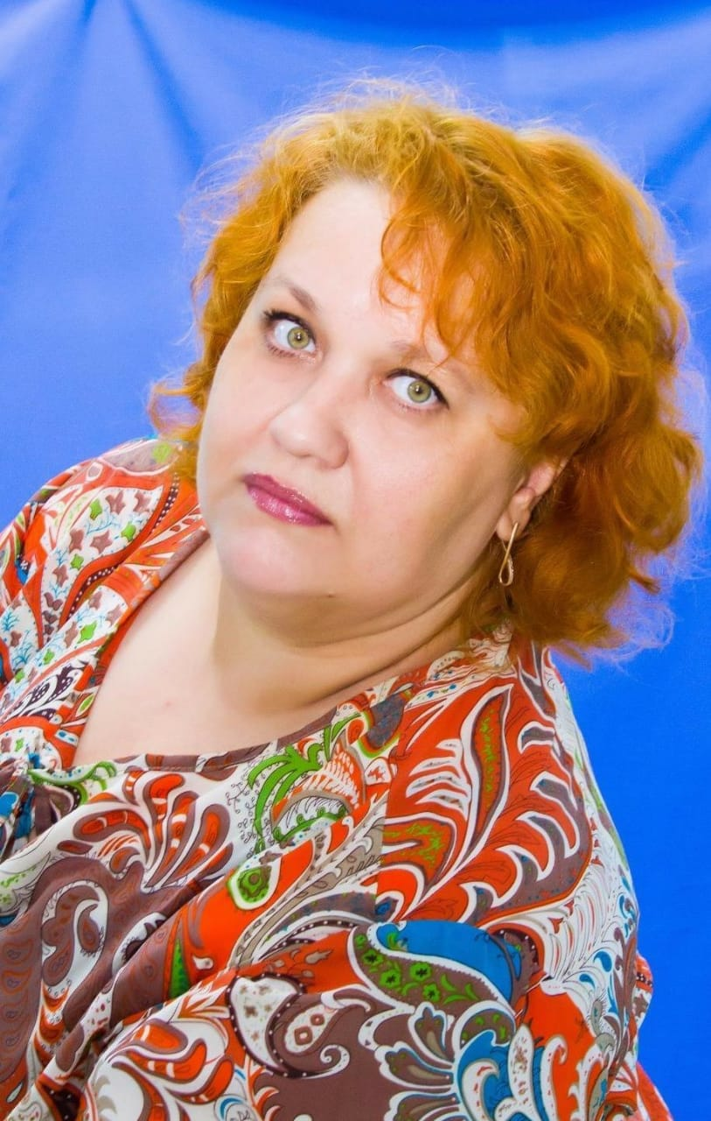
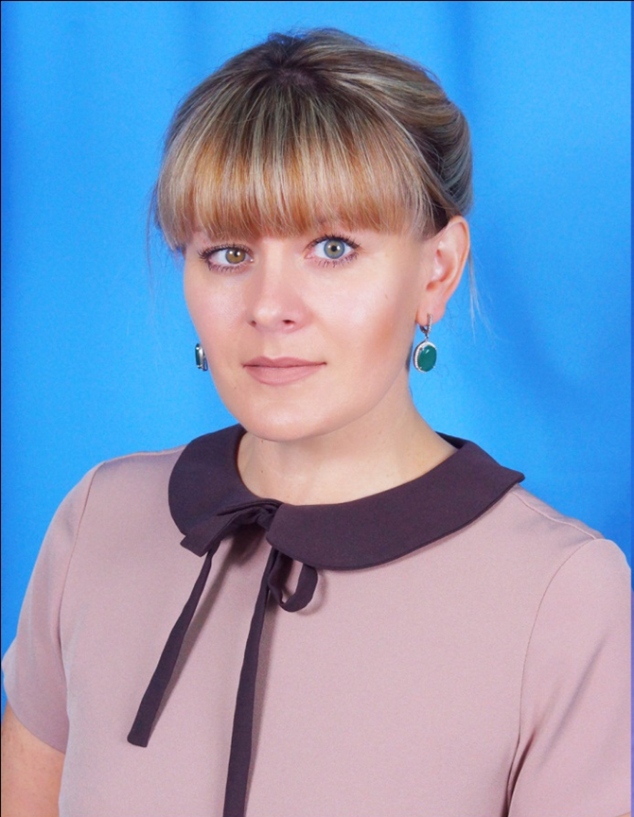
ГРУППА «БАБОЧКИ»
ЕЛЕНА ВЛАДИМИРОВНА БЕССОНОВА
Катрина Зенадьевна Подойницына

Slide 2
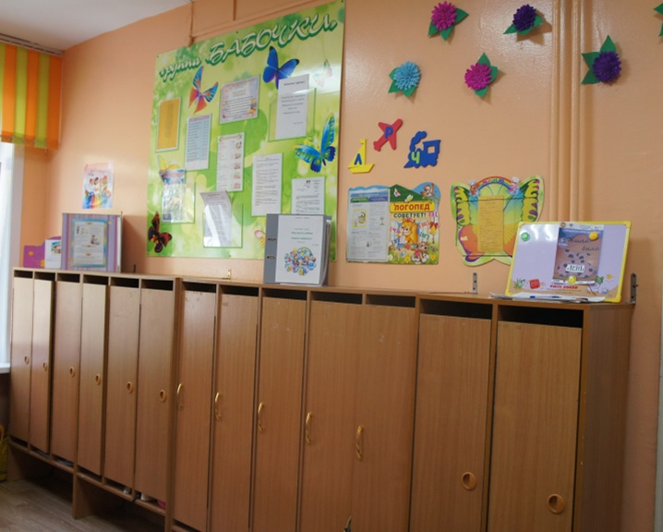

Slide 3
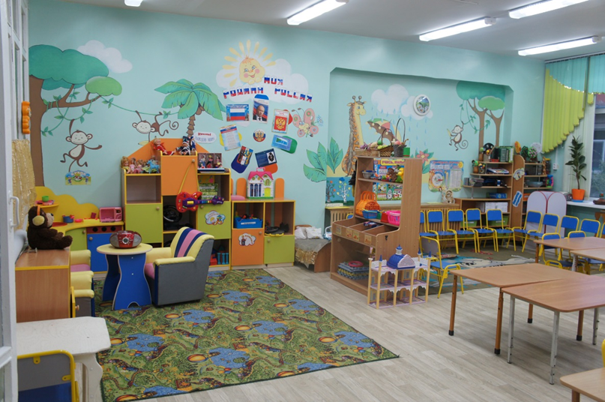
Групповая комната.

Slide 4
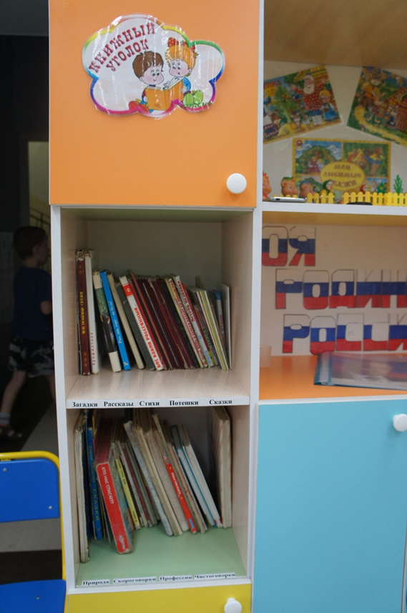
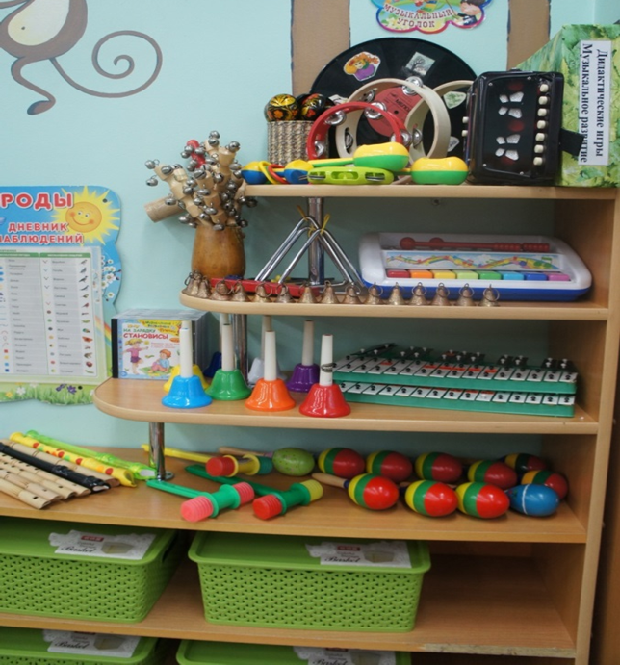
Книжный уголок.
Музыкальный уголок.

